Slide 1

LOGO
东旭集团
We Are The Strongest Team

Slide 2

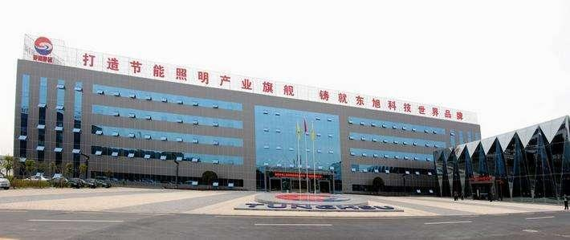
公司背景
Two groups
LOGO
1609.netC
We are the first
公司背景
01
东旭集团成立于1997年，总部位于北京。公司旗下拥有东旭光电、东旭蓝天、嘉麟杰三家上市公司、两百余家全资及控股公司，业务遍20多个省区。
02
公司资产
截止到2017年底，集团总资产近
2000亿元。
03
公司人数
员工1.8万人。
东旭集团继续秉承“感恩做人、敬业做事”的企业理念，通过持续为产业固本强基，力争成为智能制造、智慧能源等多产业领域的引领者，打造国际知名的大型产业集团。

Slide 3
项目介绍
Two groups
LOGO
1609.netC
We are the first
目的
业务需求
确立系统的业务流程，
界定系统的功能范围，
明确业务流程和使用场景。
基于公司目标实现，对工作目标的识别、分解、下派，执行及办理过程的督导，防止工作分解不到位、责任不清、工作延误等问题，目视化管理，提高工作的执行效率。
通过系统全面掌握公司内部工作分配与执行情况，并可进行数据统计，实现重大事情管理的可视化。
目标
建立一套权责明确地任务目标管理体系

Slide 4


1
首页
2
目标管理
3
进度查询
4
结果统计
5
系统管理

Slide 5
01
首页
决策层、管理层、执行层.

Slide 6
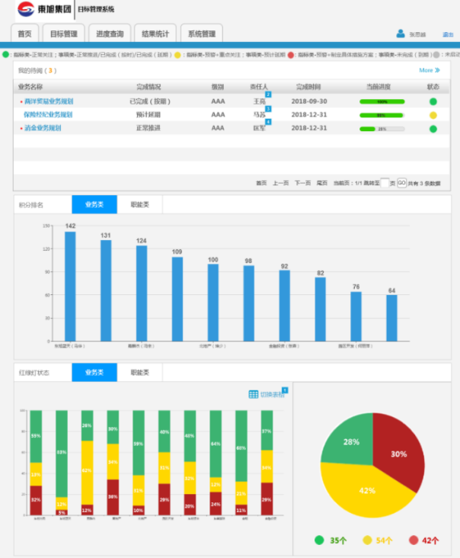
决策层
Two groups
LOGO
1609.netC
We are the first
业务需求
领导通过首页查看重点关注的目标进度情况
功能描述
目标达成情况的总览页面，领导通过首页显示信息，进行重点目标达成情况跟进，集团各单位目标完成情况的实时监控，了解集团整体运营情况。
使用技术：作业。

Slide 7
管理层
Two groups
LOGO
1609.netC
We are the first
对该用户的下级进行柱状图的统计与显示及排名。
将获取到的信息进行一个整体的统计对各运行情况产生一个百分比。
02
03
01
判断用户权限，再利用Redis技术进行对用户数据的获取，得到用户能够显示对的数据。
目标情况的监控页面，管理层通过首页显示信息，进行目标批阅、进展监控，查看下属人员目标的完成情况与效果，帮助监督工作质量，提高过程组织与协同办公效率。

Slide 8
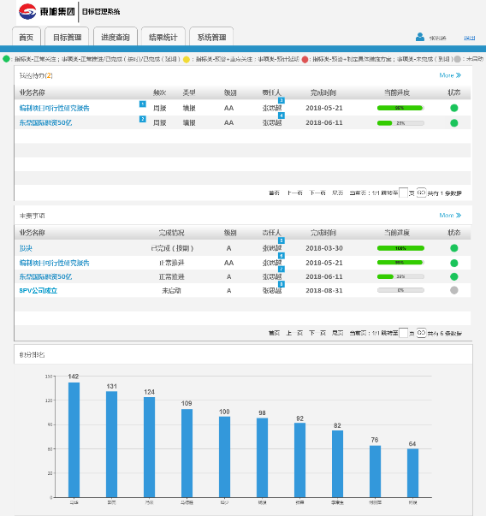
执行层
Two groups
LOGO
1609.netC
We are the first
我的待办
项目产品开发
根据登录用户获取用户Id得到该用户下的
待办事项与主责事项，查看具体进度情况，
以及对该用户的下级人员进行积分排名。
利用了Redis技术与Echarts图的统计排序。
主责目标
积分排名
执行层可通过首页进行目标完成情况的反馈，查看主责的目标进度情况。

Slide 9
02
目标管理
查看目标信息、目标名称、目标状态，实现新目标的创建.

Slide 10
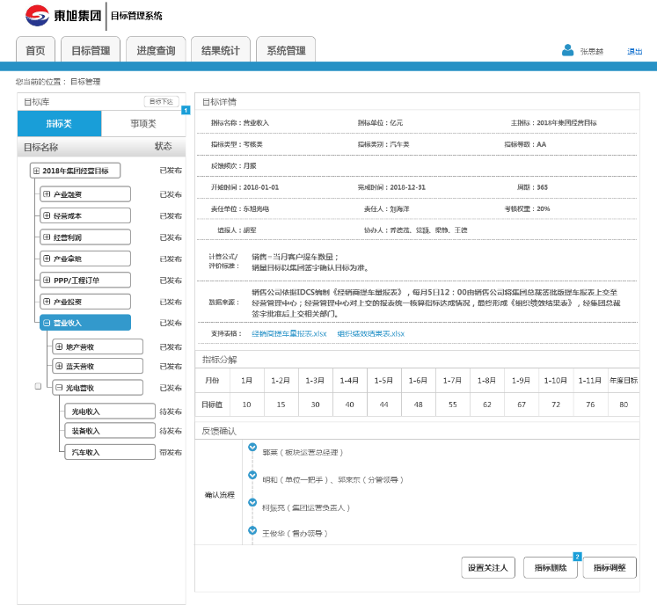
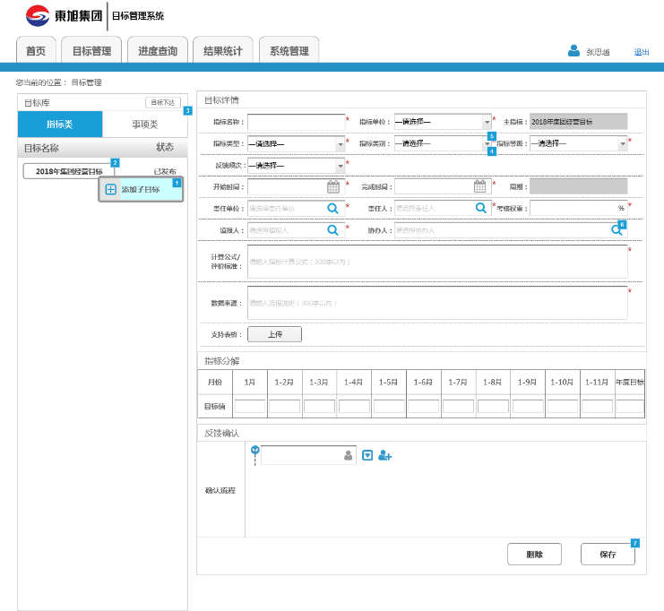
目标管理
Two groups
LOGO
1609.netC
We are the first
目标列表
利用ZTREE实现目标的展示与创建。
查看目标信息、目标名称、目标状态；实现目标的展示功能。

Slide 11
03
进度查询
目标查询、周报查询、运行情况.

Slide 12
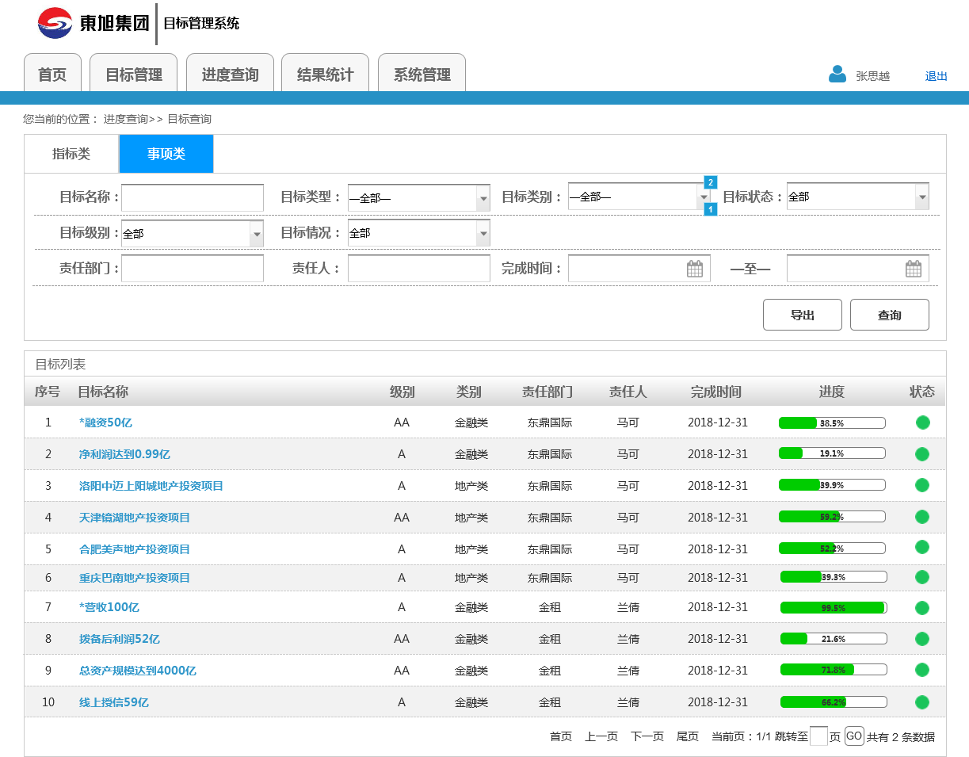
目标查询
Two groups
LOGO
1609.netC
We are the first
获取目标信息
查询目标信息
查看目标信息、目标名称、目标状态；看公司目前的具体事宜。

Slide 13
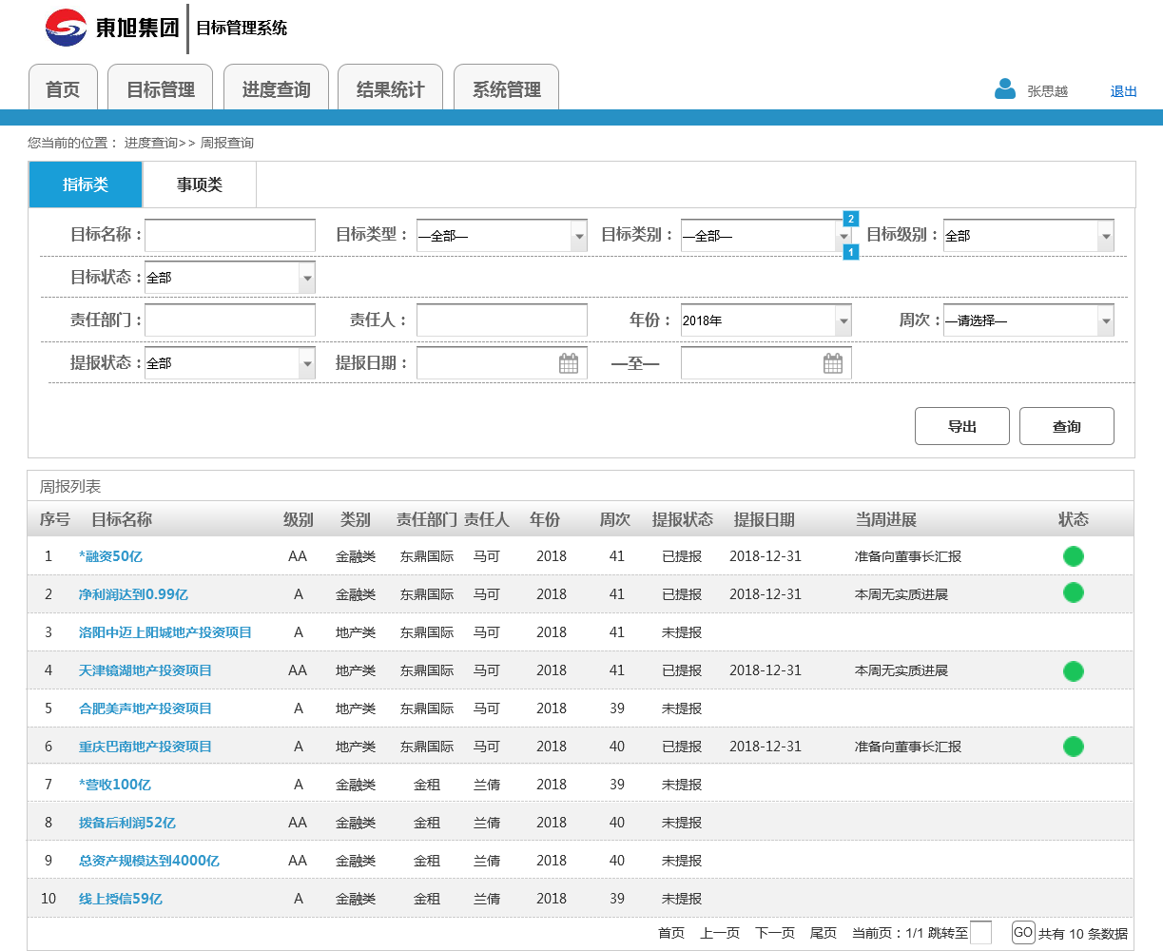
周报查询
Two groups
LOGO
1609.netC
We are the first
01
功能描述 01
当前登录人通过周报查询了解数据权限范围下的个目标周报反馈情况，并可通过多种查询条件搜索所需目标周报，点击目标名称可进入目标详情页进行查看。
02
业务需求 02
点击周报查询可对有权限的目标进行查
询，查询结果列在本页面中的“目标列
表”部分。
03
技术点 03
Redis，作业
查看目标信息、目标名称、目标状态；看公司目前的具体事宜。

Slide 14
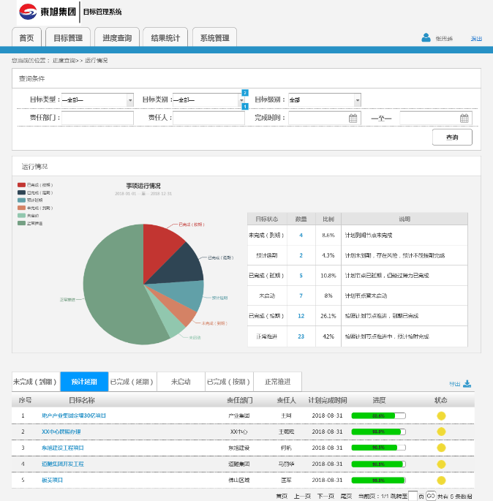

运行情况
Two groups
LOGO
1609.netC
We are the first
业务需求
使用技术点
查看各个状态下的目标详情信息。
Redis，作业

Slide 15
04
结果统计
积分排名、红绿灯排名、目标完成率.

Slide 16
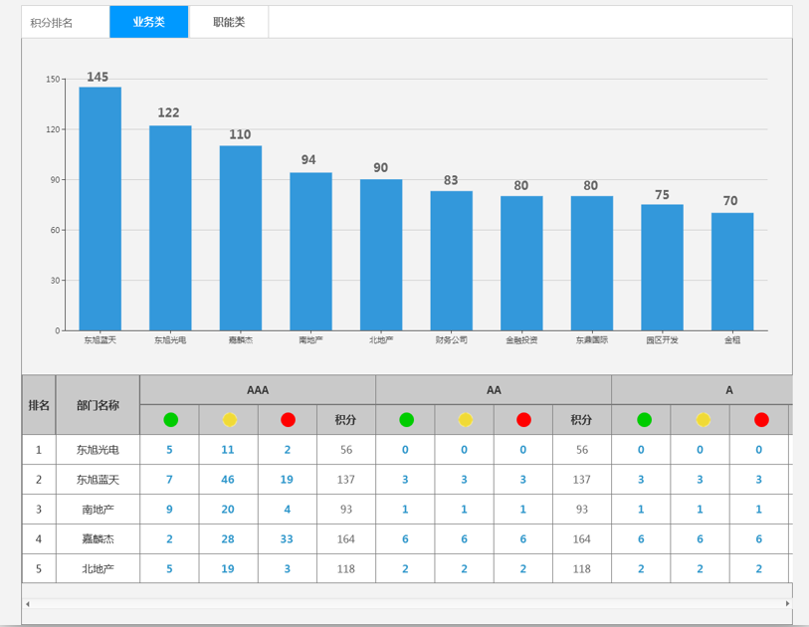
积分排名
Two groups
LOGO
1609.netC
We are the first
此页面是对子公司的整体的积分排名，利用Echars图遍历实现对积分的统计及对公司的统计，无论有多少子公司，都能够统计出来显示在列表之中。统计的结果是通过作业实现对数据的统计，实时的数据统计出来会产生脏读。

Slide 17
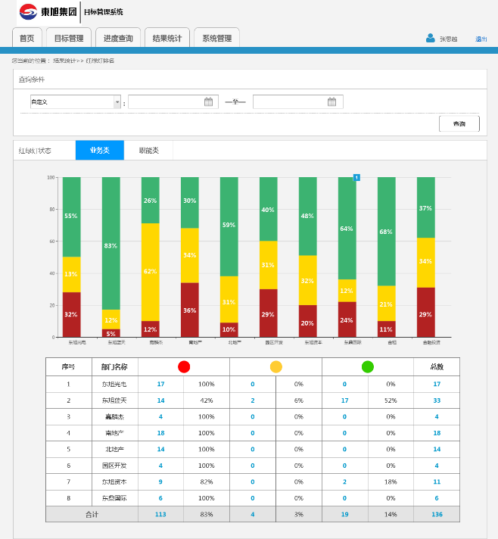
红绿灯排名
Two groups
LOGO
1609.netC
We are the first
功能描述
根据权限来显示对应的数据，便于了解
目标完成情况与考核评估。
业务需求
统计各部门/个人的积分情况，以柱状
图&表格的形式，形成统计结果。
查询各子公司下的具体积分事宜，在表内如实显示出来，利用作业定时统计的特性，实现对定时获得的数据进行显示。

Slide 18
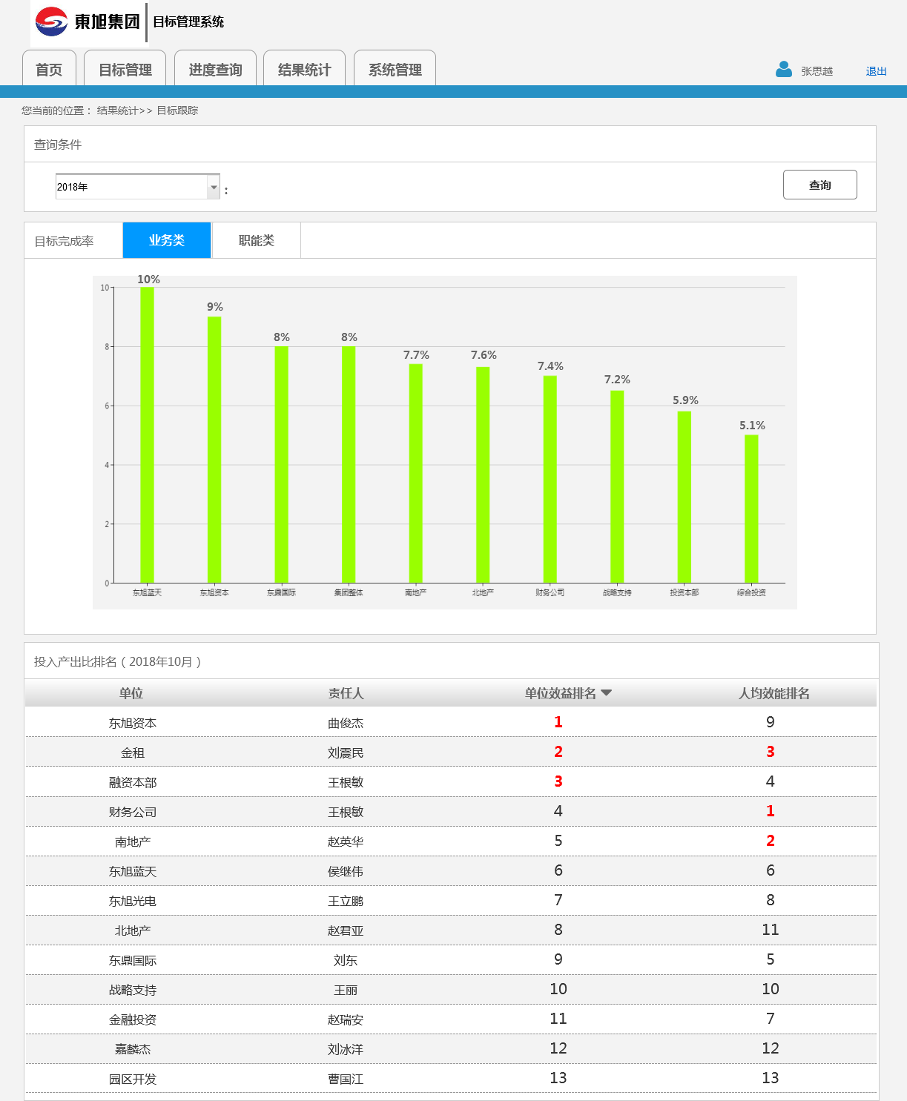
目标完成率
Click to add a caption
LOGO
1609.netC
We are the first
功能描述
以单位为维度，查看单位主责的目标完成情况，便于了解目标完成情况与考核评估，为改进工作方式提高工作效率提供判断依据。
业务需求
以月（月累计）为周期统计单位的完成率以及对其进行排名。
使用技术
Redis，作业，Echarts视图。

Slide 19
05
系统管理
公司管理（组织管理 、岗位管理、角色管理、授权管理）、目标审批.

Slide 20
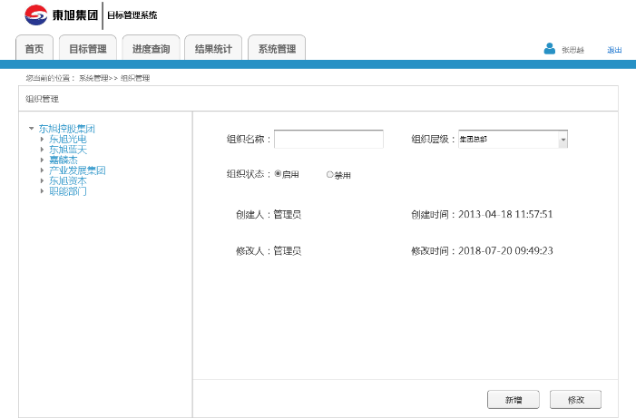
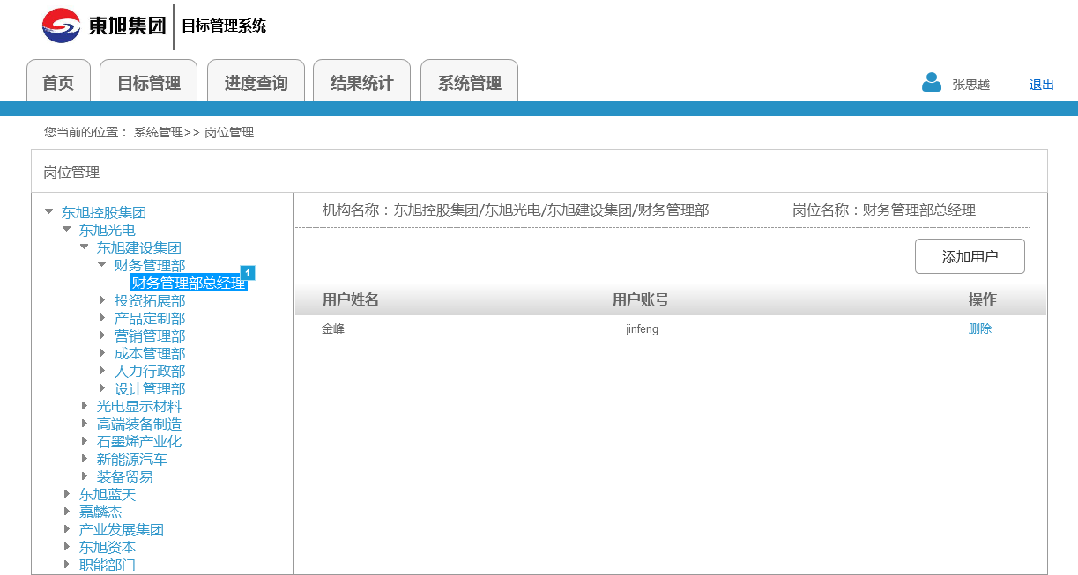
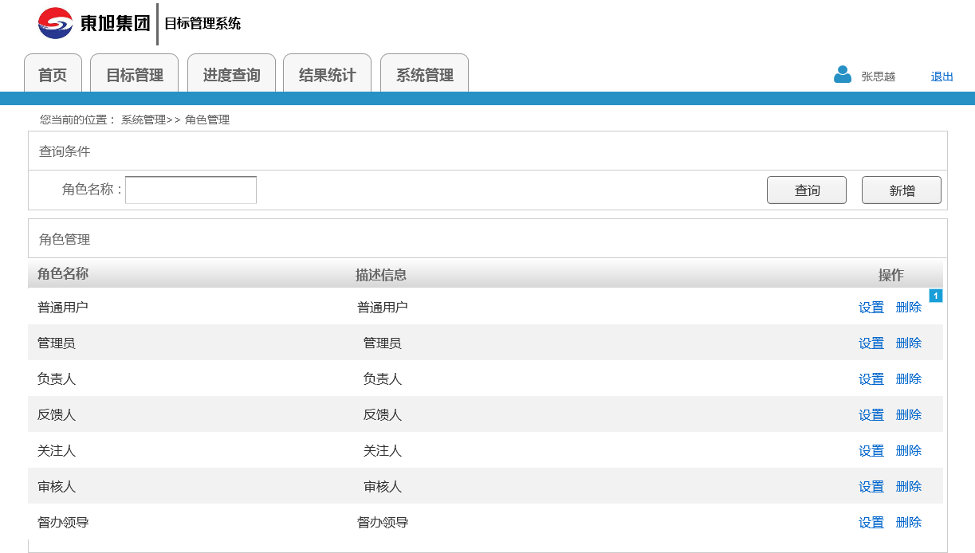
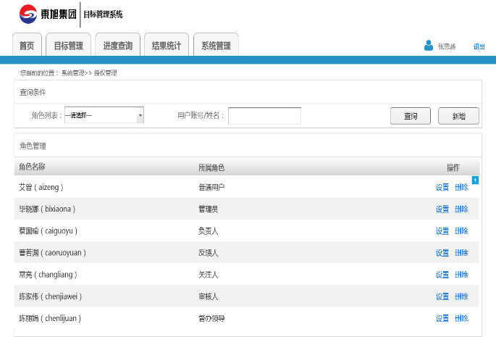
系统管理
Two groups
LOGO
1609.netC
We are the first
组织管理 01
对集团组织进行维护。进行增删改操作。
岗位管理 02
对集团岗位进行维护。进行增删改操作。
角色管理 03
对集团岗位进行维护。
授权管理 04
对集团内部角色权限进行维护。
进行配置权限。

Slide 21

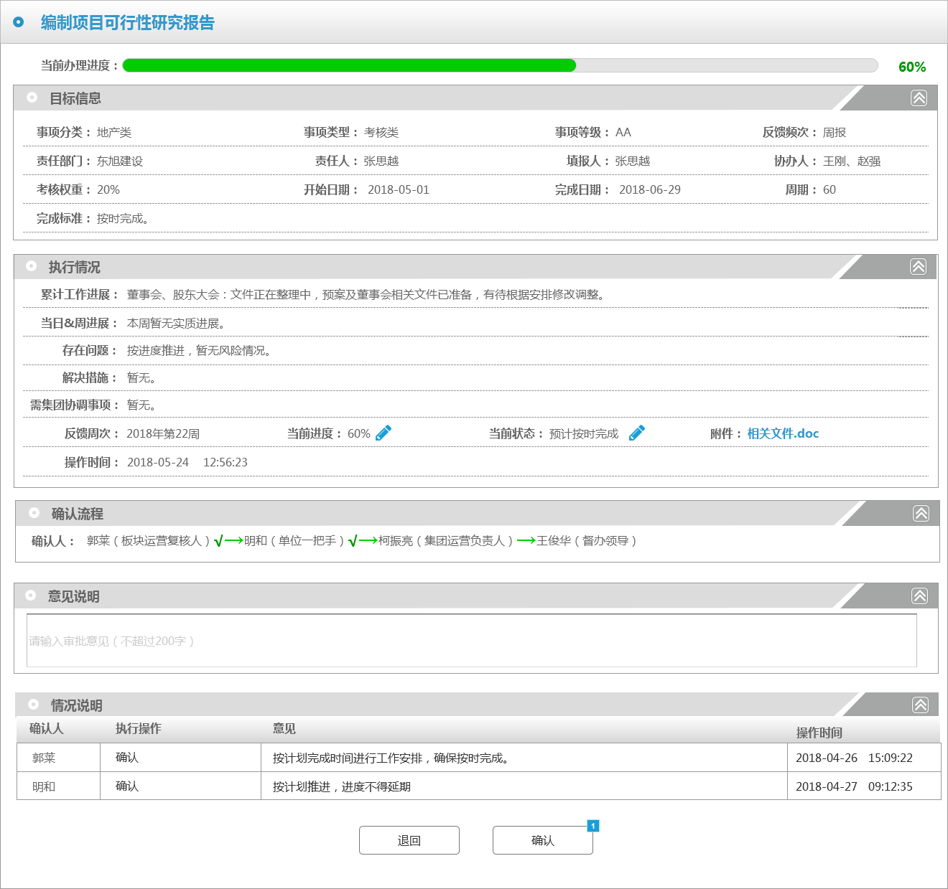
目标审批
Two groups
LOGO
1609.netC
We are the first
审批表
通过提交上来的审批表进行查看。
负责人获得
负责人查看具体事宜或者进行审批。.
负责人查看
向主责人或者审批人反馈报表。
具体操作
根据具体事宜进行审核或反驳。

Slide 22
.NetCore
Two groups
LOGO
1609.netC
01
We are the first
为什么使用.NetCore 01
.net core 是一个跨平台的高性能开源框架用具生成基于云连接的Internet的新的应用程序，可以建造web应用程序和服务，lot应用和移动后端，可以在Windows，macOS，和Linux上进行开发和部署。
02
具体优点 02
1、生成webui和webapi的统一场景。
2、集成新式客户端框架和开发工作流。
3、基于环境的云就绪配置系统。
4、内置依赖注入，可以使用第三方替换。
5、轻型的高性能模块化的HTTP请求管道。
6、能够在IIS，nginx，Apache，docker上进行委托管或在自己的进程中进行托管。
7、定目标到.net core ，时可以使用并行应用版本控制。
8、简化新式的web开发工具。

Slide 23
VUE.JS
Two groups
LOGO
1609.netC
We are the first
01
Vue.js是什么 01
Vue.js是一个轻巧、高性能、可组件化的MVVM库，同时拥有非常容易上手的API。
02
Vue的特性和优势 02
两大特点：响应式编程、组件化。
优势：轻量级框架、简单易学、双向数据绑定、组件化、视图、数据和结构的分离、虚拟DOM、 运行速度快

Slide 24
MySql
Two groups
LOGO
1609.netC
We are the first
MySql特点
1.简单易用 2.价格 3.小巧 4.支持查询语言
5.连接性和安全性 6.性能 7.可移植性 8.开放式的分发
9.速度

Slide 25
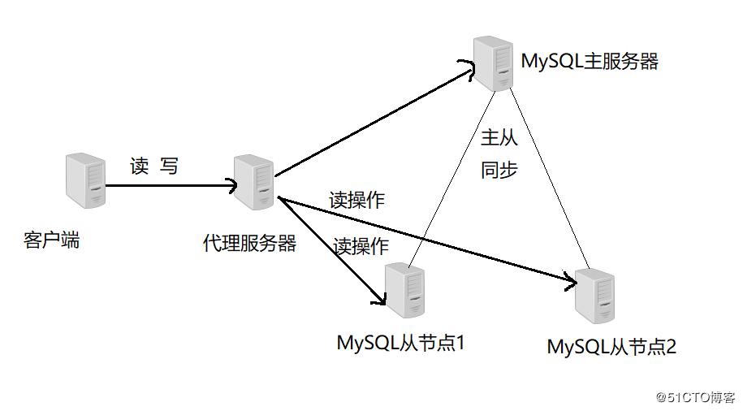
读写分离
Two groups
LOGO
1609.netC
We are the first
01
基本的原理是让主数据库处理事务性查询，而从数据库处理SELECT查询。数据库复制被用来把事务性查询导致的变更同步到集群中 的从数据库。 当然，主服务器也可以提供查询服务。使用读写分离最大的作用无非是环境服务器压力。
什么是读写分离
02
读写分离的优势
1.增加了机器的处理能力
2.对于读操作为主的应用，使用读写分离是最好的场景，因为可以确保写的服务器压力更小，而读又可以接受点时间上的延迟。
03
具体实现
mysql+中间组件
优势：1、支持事务
2、忽略延迟时间

Slide 26
Log4Net
Two groups
LOGO
1609.netC
We are the first
01
Log4NET 01
Log4net，它是.net平台上一个日志框架，Log4net强大的地方就是它的多目标输出，可以输出到控制台、文件、数据库、系统事件、Email等，几乎无所不能。然后它可以通过配置让日志系统实时生效，比如说在服务运行的过程中修改配置改变输出目标，改变日志等级等，均不用重启程序。但是Log4net配置过于复杂。
Nlog适合中小型项目，Log4NET适合较大型项目。
02
Log4NET优势 02
1、日志功能很强大，很灵活。
2、较低，较平滑的的学习曲线。
3、使用方法简洁，适合全局采用。

Slide 27
Forms身份认证
Two groups
LOGO
1609.netC
We are the first
用法：
1.为用户创建一个身份验证的票据。
2.对身份验证的票据进行加密。
3.创建一个cookie，把加密的票据保存在cookie中。
4.向HTTP响应添加cookie，并且发送给客户端。
5.跳转，并且把用户重定向到最初请求的页面。

Slide 28
Redis
Two groups
LOGO
1609.netC
We are the first
01
Redis特点 01
1.内存数据库，速度快，也支持数据的持久化，可以将内存中的数据保存在磁盘中，重启的时候可以再次加载进行使用。
2.Redis不仅仅支持简单的key-value类型的数据，同时还提供list，set，zset，hash等数据结构的存储。
3.Redis支持数据的备份，即master-slave模式的数据备份。
4.支持事务
02
Redis优势 02
1.性能极高 – Redis能读的速度是110000次/s,写的速度是81000次/s 。
2.丰富的数据类型 – Redis支持二进制案例的 Strings, Lists, Hashes, Sets 及 Ordered Sets 数据类型操作。
3.原子 – Redis的所有操作都是原子性的，同时Redis还支持对几个操作合并后的原子性执行。（事务）
4.丰富的特性 – Redis还支持 publish/subscribe, 通知, key 过期等等特性。

Slide 29
数据库作业
Two groups
LOGO
1609.netC
We are the first
01
数据库作业的优势
1.减少在重复性任务上所花的时间,从而提高效率
2.减少人工操作可能带来的误操作问题
3.防止遗漏掉重要的维护任务
4.解决人工操作可能存在的时间冲突问题(比如外资企业中某些任务必须在半夜来做)

Slide 30
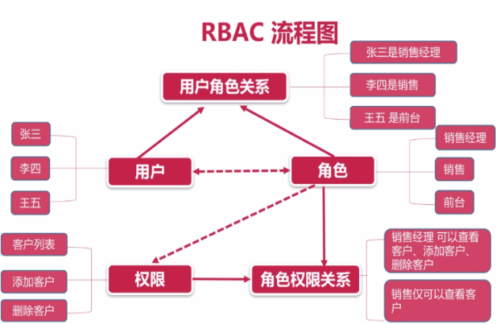
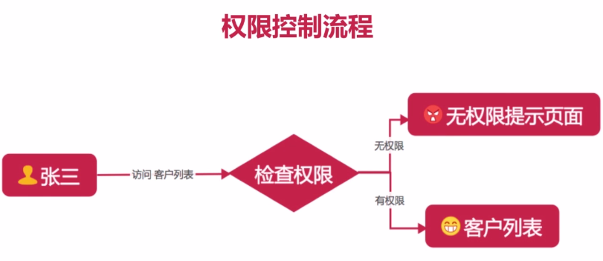
RBAC
Two groups
LOGO
1609.netC
We are the first
01
什么是RBAC 01
1.基于角色的权限访问控制（Role-Based Access Control）。
2.RBAC不用给用户单个分配权限，只用指向对应的角色就会有对应的权限，而且分配权限和收回权限都很方便。
02
RBAC特征 02
1.由于角色/权限之间的变化
比角色/用户关系之间的变
化相对要慢得多，减小了授
权管理的复杂性，降低管理
开销。
2.灵活地支持企业的安全策略，
并对企业的变化有很大的伸
缩性。

Slide 31
项目技术点
Two groups
LOGO
1609.netC
We are the first
01
前端 01
Ajax、Vue.js、bootstrap.
02
后台 02
.NetCore、数据库作业、Forms身份认证、读写分离、
Log4Net、RBAC、MySql.

Slide 32
项目账号
Two groups
LOGO
1609.netC
We are the first
03
04
牛文涛
田欣
角色等级：管理层(可以进行谁审批)
账号： niuwentao 密码：1
角色等级：管理层(可以进行谁审批)
账号： tianxin 密码：1
02
05
老板
蔡新元
角色等级：决策层
账号：1 密码：1
角色等级：管理层(可以进行谁审批)
账号： caixinyuan 密码：1
01
07
06
超级管理员
码农小李
常珂
角色等级：拥有所有的权限
账号：0 密码：0
角色等级：执行层
账号：3 密码：3
角色等级：管理层(可以进行谁审批)
账号： changke 密码：1

Slide 33
LOGO
演示完毕，谢谢观看！

